Slide 1
ЗОЛОТАЯ ОСЕНЬ

Slide 2
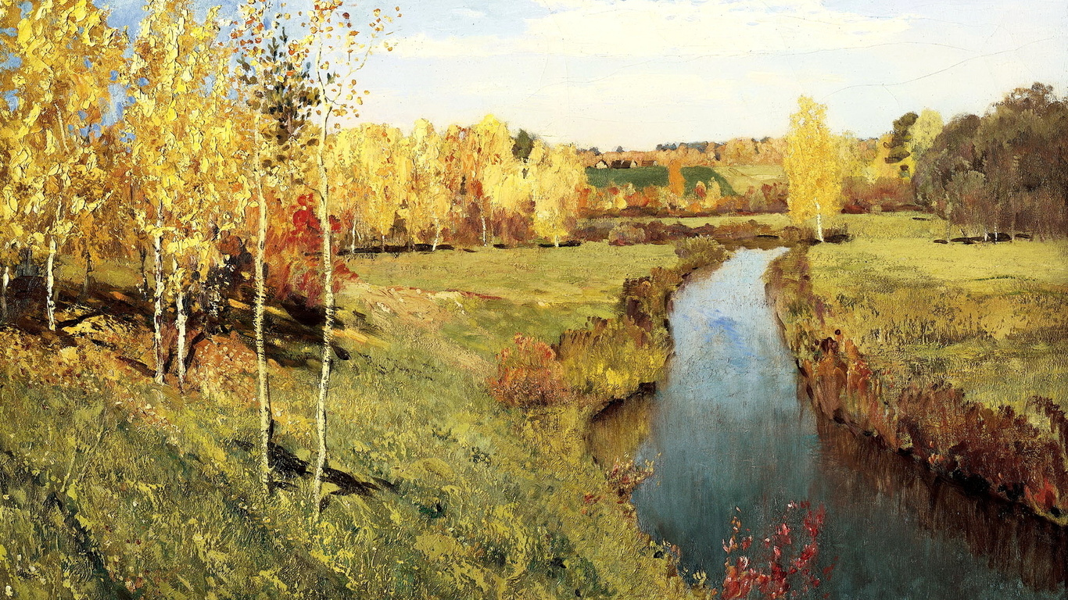
http://www.anywalls.com/pic/201211/1366x768/anywalls.com-45077.jpghttp://www.anywalls.com/pic/201211/1366x768/anywalls.com-45077.jpghttp://www.anywalls.com/pic/201211/1366x768/anywalls.com-45077.jpg

Slide 3
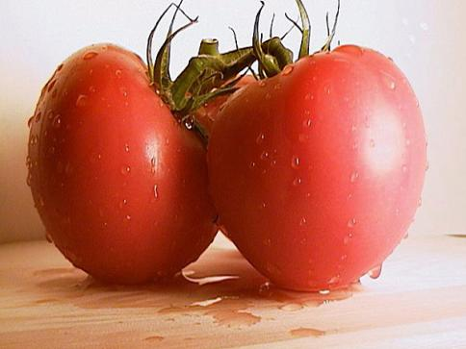
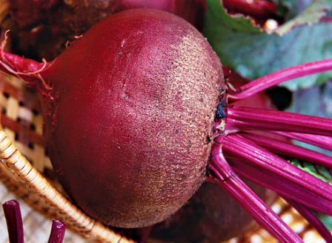
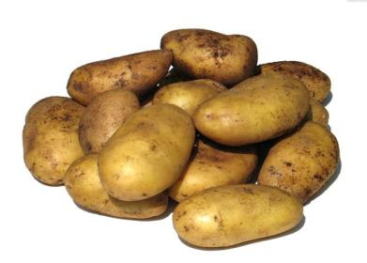
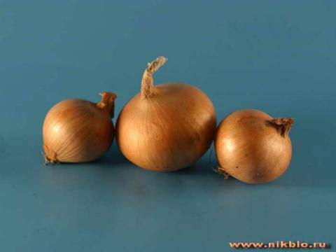
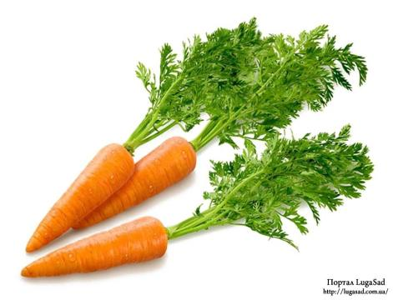

Slide 4
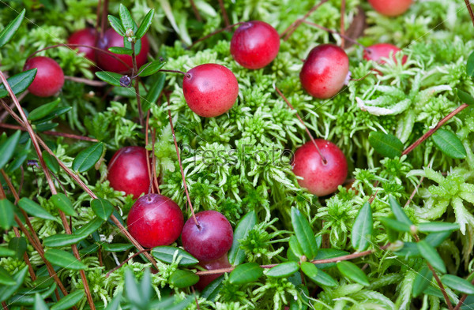

Slide 5
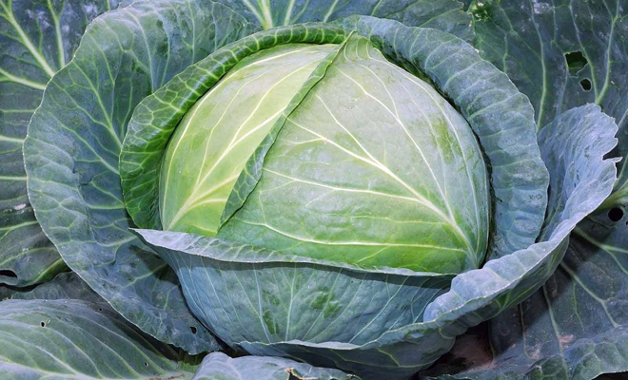

Slide 6
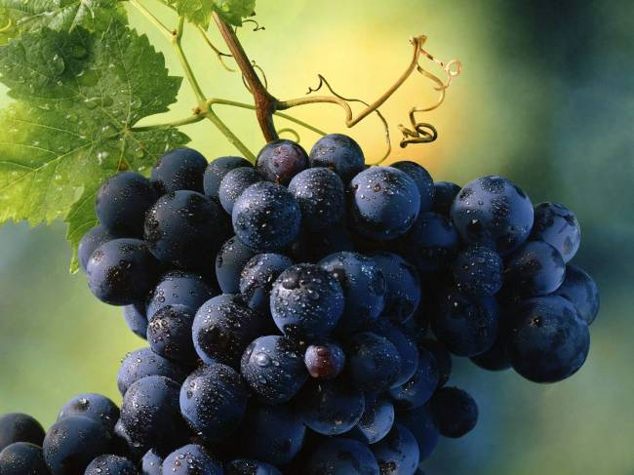

Slide 7
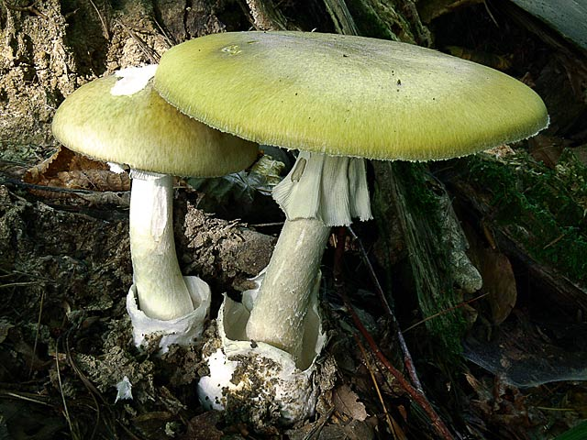

Slide 8
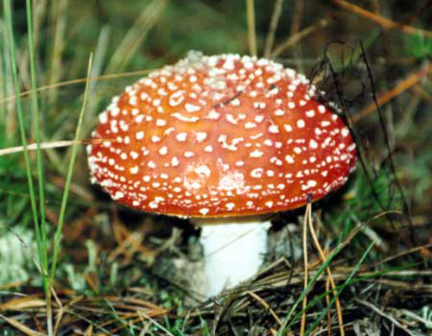

Slide 9
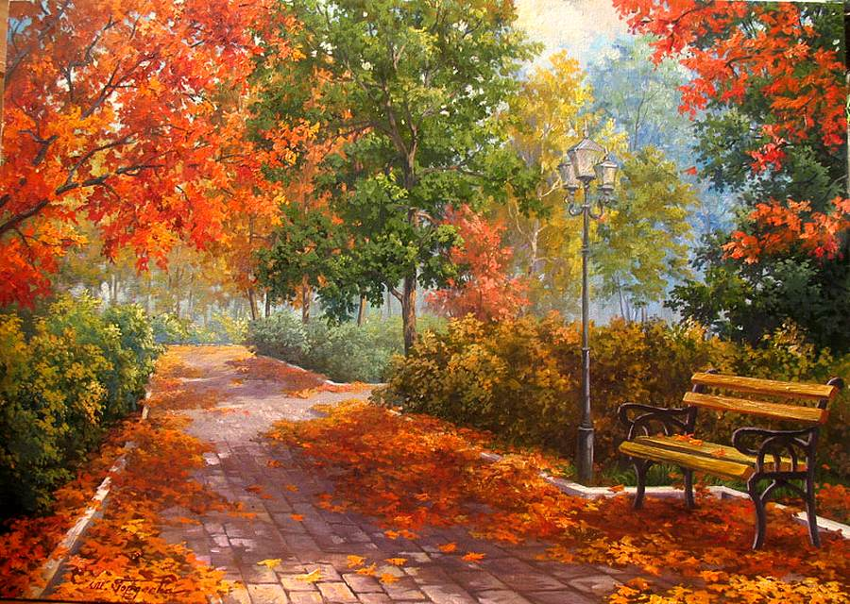

Slide 10
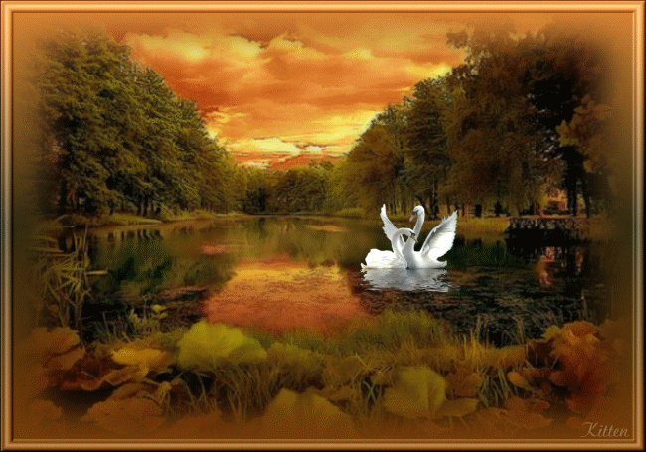

Slide 11
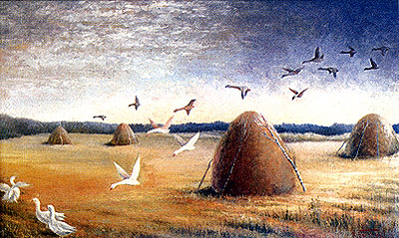

Slide 12
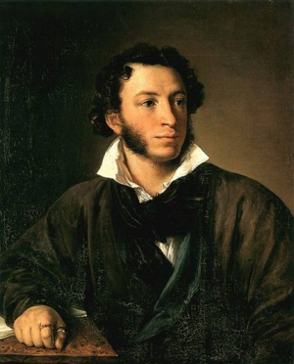
Александр Сергеевич Пушкин

Slide 13
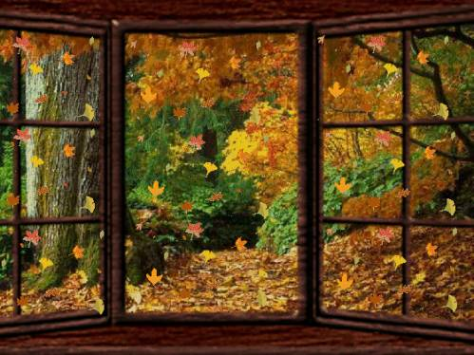

Slide 14
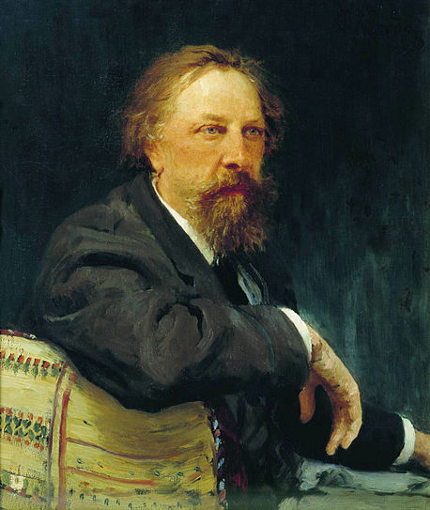
Алексей Константинович Толстой

Slide 15
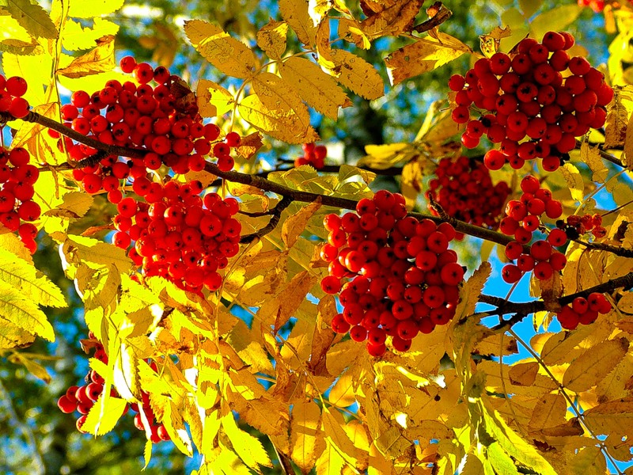

Slide 16
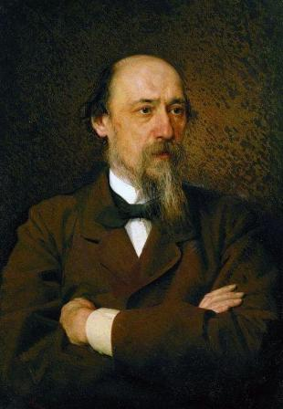
Николай Алексеевич Некрасов

Slide 17
Афанасий Афанасьевич Фет

Slide 18
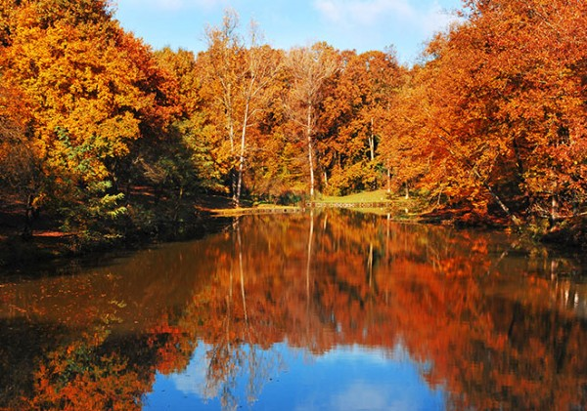

Slide 19
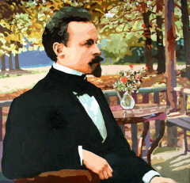
Константин Дмитриевич Бальмонт

Slide 20
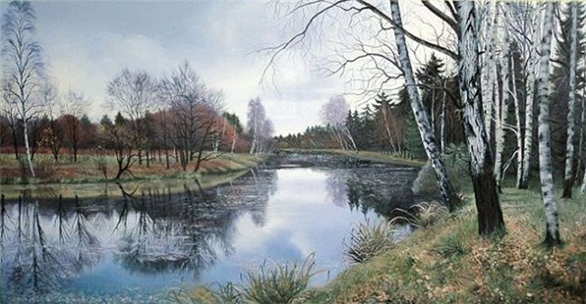

Slide 21
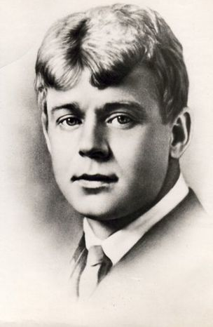
Сергей Александрович Есенин

Slide 22
